Slide 1

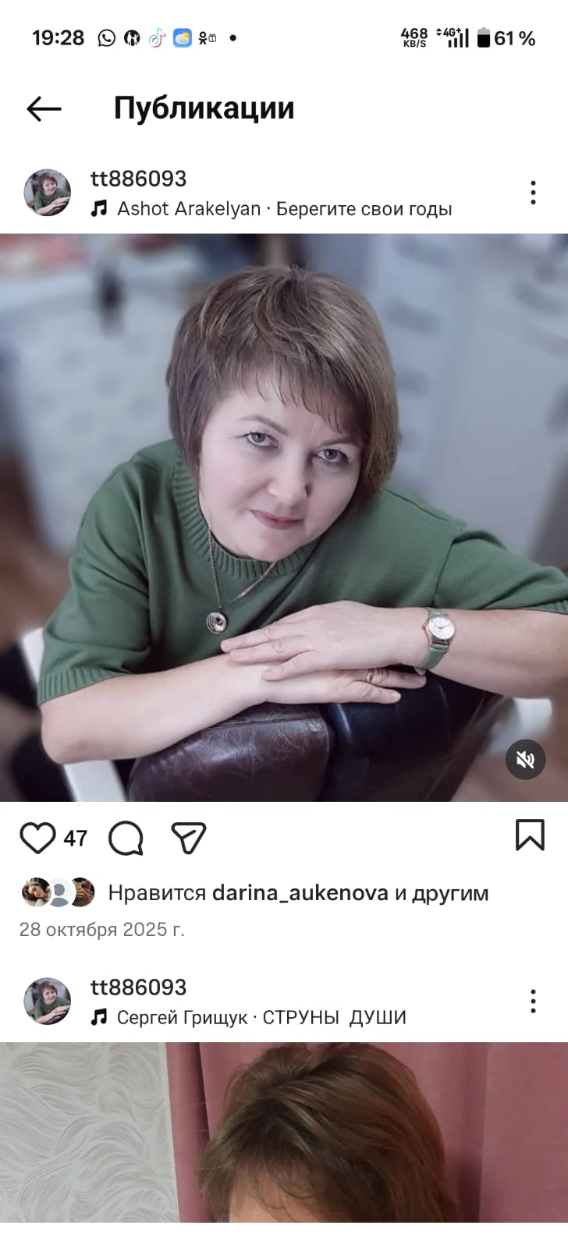
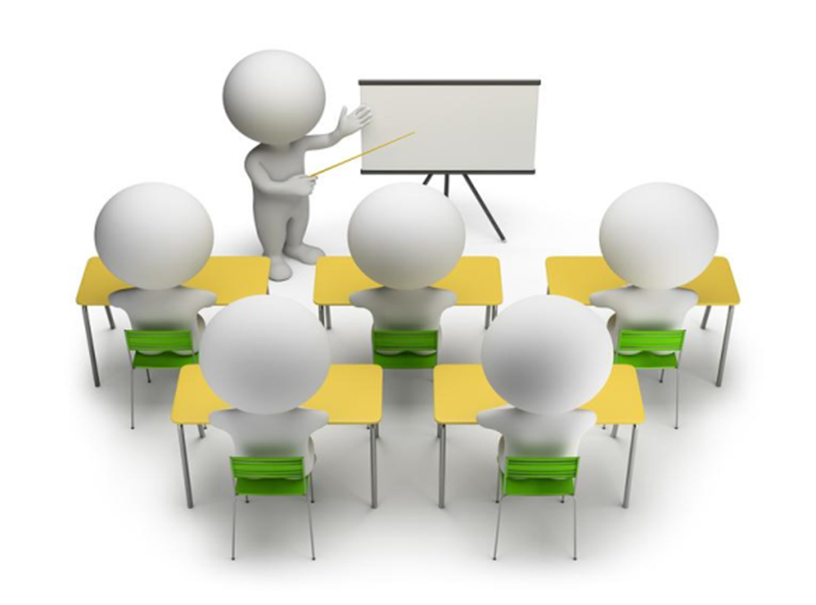
Шығыс Қазақстан облысы білім басқармасының «Өскемен құрылыс-техникалық колледжі» коммуналдық мемлекеттік мекемесі
Куимова Наталья Владимировна
Педагог-сарапшы
Қазақ тілі мен әдебиеті пәнінің оқушысы

Slide 2

Цифровая грамотность и IT-технологии в преподавании казахского языка и литературы
Система ТиПО Казахстана на пути к функциональной грамотности нового поколения

Slide 3

Почему это актуально сегодня?
Мы живём в эпоху цифровой трансформации. Наши студенты — поколение, которое воспринимает информацию через экран, интерактив и визуал. Если раньше студент читал текст, то сегодня он смотрит, кликает, обсуждает и создаёт контент.
Традиционный подход
Пассивное слушание, работа с печатным текстом, монолог преподавателя
Цифровой подход
Интерактивное участие, создание контента, диалог
и коллаборация в сети
Если мы не говорим со студентом на «цифровом языке» — мы теряем его внимание. Цифровая грамотность — это не дополнение к обучению, а его основа.

Slide 4

Что такое цифровая грамотность в нашем предмете?
Казахский язык и литература выходят за рамки грамматики и текстов. Это формирование профессионально ориентированной языковой среды, в которой язык становится инструментом будущей профессии и средством взаимодействия в многоязычном пространстве.
Цифровые платформы
Онлайн-коммуникация
Умение работать с образовательными онлайн-сервисами и инструментами
Выражение мыслей на казахском языке в цифровой среде и участие в дискуссиях
Создание контента
Профессиональный язык
Посты, комментарии, презентации — студент живёт в языке, а не просто учит его
Владение государственным языком в цифровом формате — условие конкурентоспособности

Slide 5
Зачем внедрять IT-технологии в ТиПО?
Для студентов системы технического и профессионального образования особенно важна прикладная направленность. Использование IT-технологий позволяет решить три ключевые задачи.
1
2
3
Мотивация
Персонализация
Профессионализация
Студент перестаёт быть пассивным слушателем. Он становится участником, игроком, автором. Вовлечённость растёт кратно.
Каждый студент работает в своём темпе. Цифровые инструменты позволяют учитывать индивидуальные особенности без давления.
Язык связывается с будущей профессией. Студент понимает: «Этот язык мне нужен не для оценки, а для жизни».

Slide 6
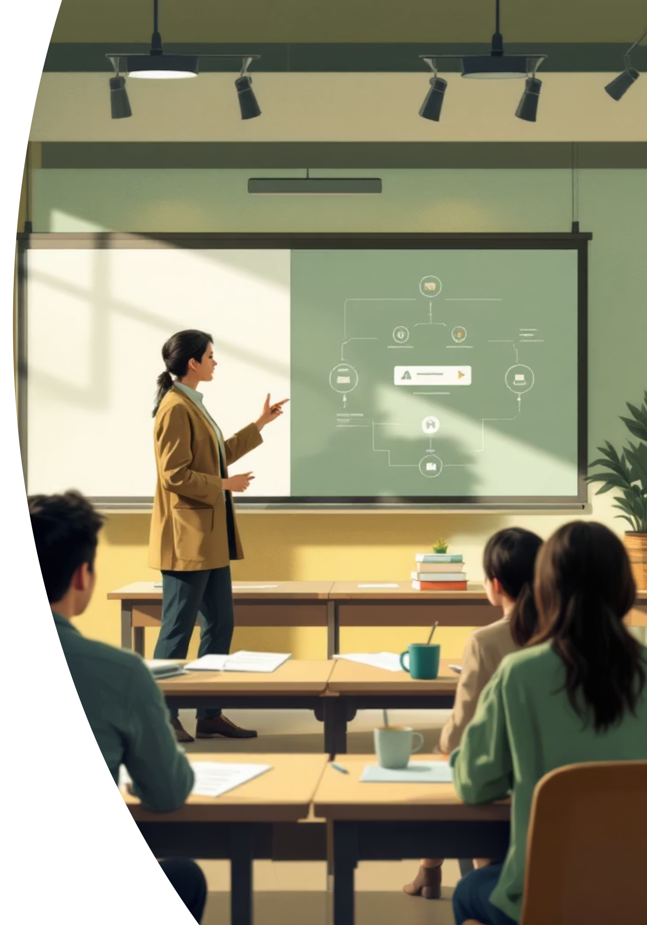

Урок в действии: тема «Экотуризм в Казахстане»
Каждый урок выстраивается как мини-модель реальной профессиональной ситуации. Рассмотрим четырёхэтапную структуру на конкретном примере.
Текстовая работа
Вовлечение
Практика и тест
Проф. связь
Такая структура превращает урок казахского языка в живое профессиональное взаимодействие, где каждый этап логически вытекает из предыдущего.

Slide 7
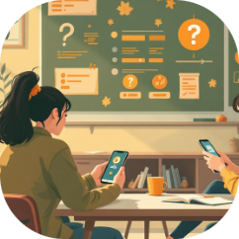
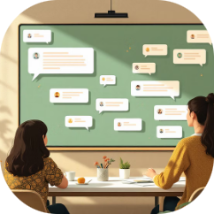
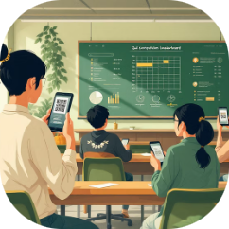
Этапы урока: от вовлечения к профессии
Этап 1 — Вовлечение (LearningApps)
Этап 2 — Цифровая дискуссия (Padlet)
Этап 3 — Закрепление (Quizizz, Kahoot)
Интерактивные задания в игровой форме: сопоставить виды туризма, собрать схему, определить понятия. Даже самые пассивные студенты включаются — активизация словаря без принуждения.
Студенты читают текст, пишут ответы и комментируют друг друга. Это уже не монолог преподавателя — это живой диалог, где каждый думает, формулирует и реагирует.
Сканирование QR-кода, мгновенная обратная связь, рейтинг. Дух соревнования усиливает мотивацию — каждый видит свои результаты и стремится улучшить их.

Slide 8
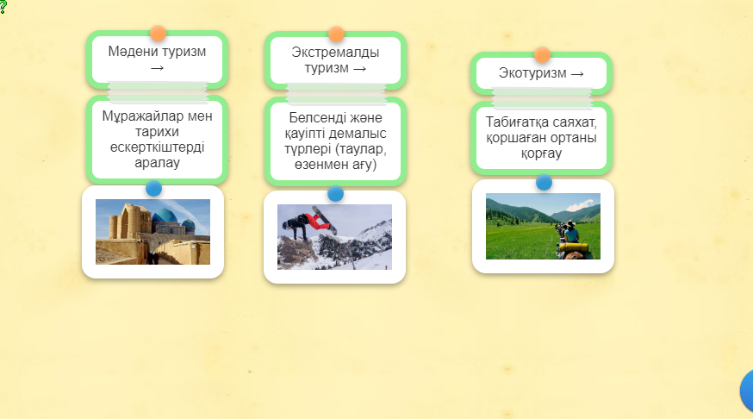
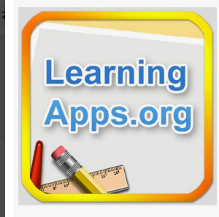
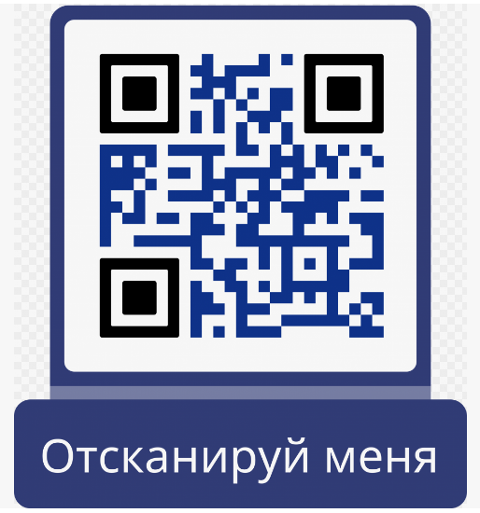
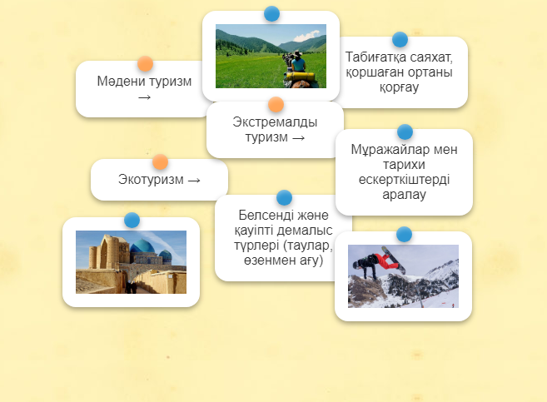

Происходит важная вещь — активизация словарного запаса без принуждения.

Slide 9

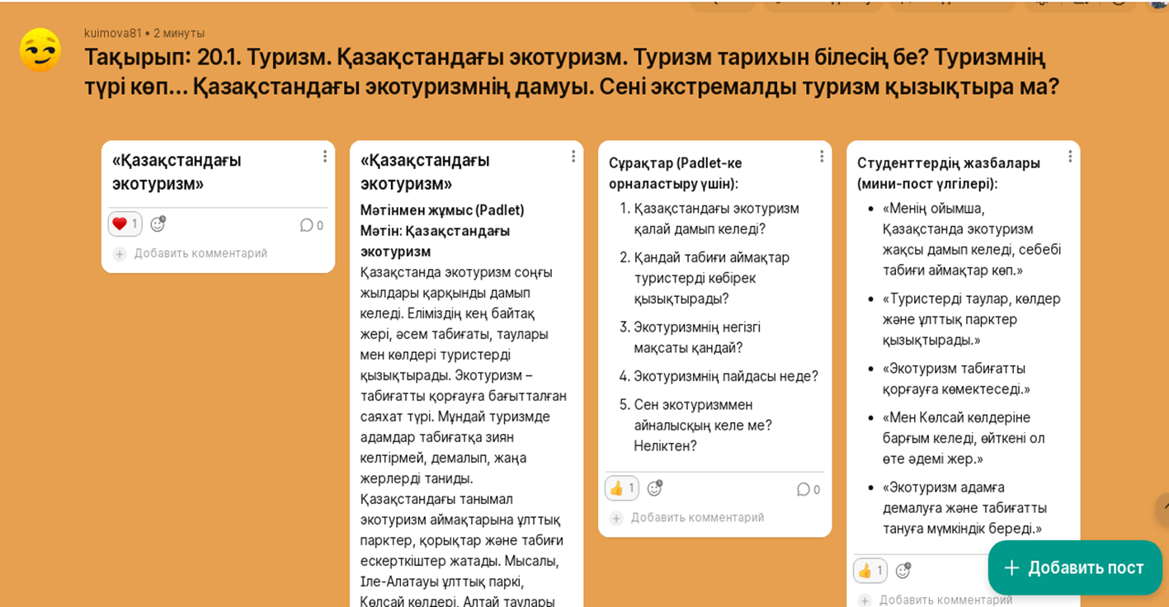

Это не просто чтение.
Это цифровая дискуссия.

Slide 10

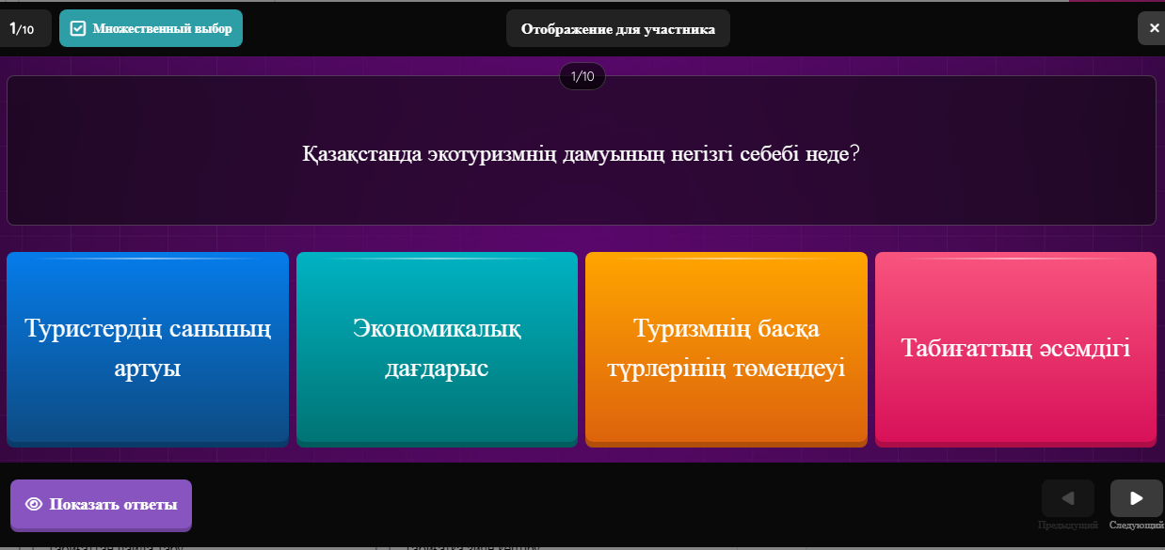
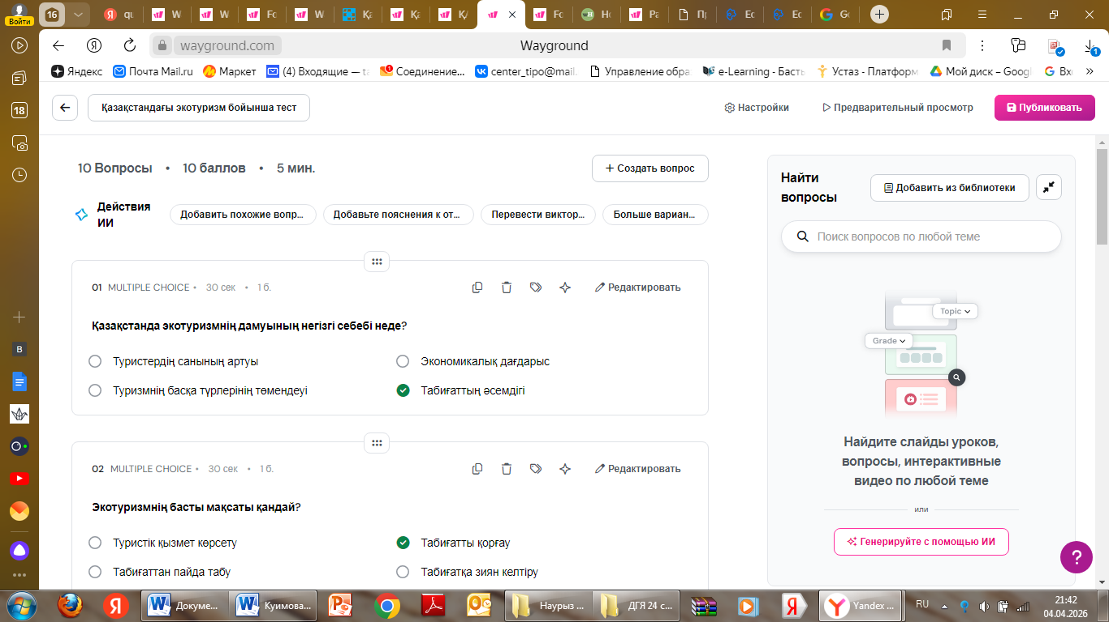
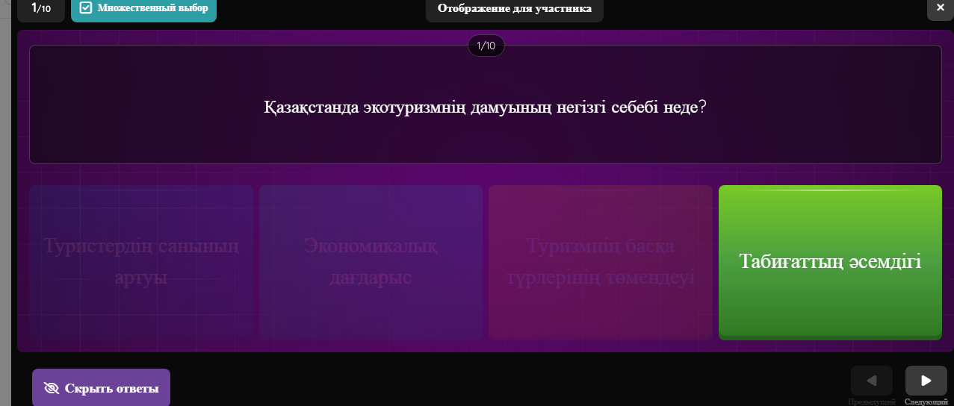

Это вызывает высокий интерес и дух соревнования.

Slide 11
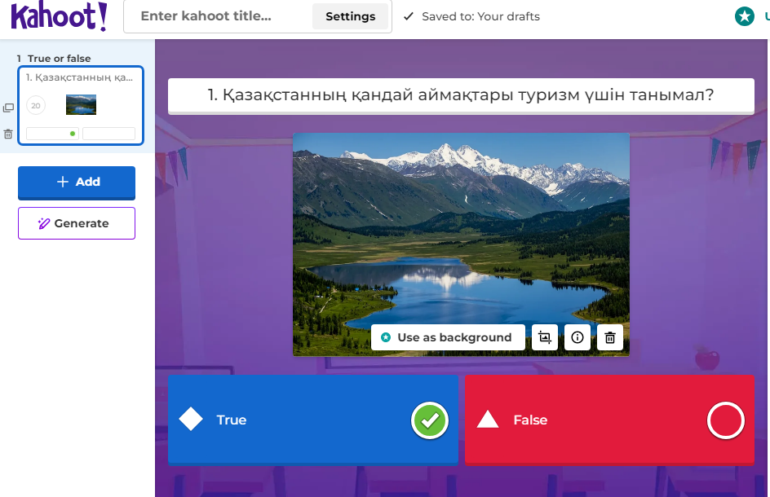


- Каждый студент работает в своём темпе.
- Сразу видит правильные и неправильные ответы.
- Появляется рейтинг, что усиливает мотивацию.

Slide 12

Связь языка с профессией
Ключевой момент урока — вопрос: «А где вам это пригодится?» Студенты моделируют реальные профессиональные ситуации на казахском языке, используя цифровые инструменты.
Мастера по ремонту
автомобильного транспорта
Логисты
Сварщики
Студенты выступают в роли логистов туристической компании.
Ситуация:
Организация экологического тура по Казахстану.
Связь через инфраструктуру экотуризма.
Ситуация:
Строительство экологической туристической базы.
Связь через обслуживание транспорта в туризме.
Ситуация:
Подготовка транспорта для экотура
Цифровые инструменты не просто дополняют обучение — они становятся его неотъемлемой частью, обеспечивая практическую направленность и вовлечённость студентов.

Slide 13

Цифровой арсенал преподавателя
Все перечисленные инструменты — простые, доступные, не требующие сложной технической подготовки. Они легко интегрируются в любой урок казахского языка.
LearningApps, Quizlet, Kahoot
YouTube, Edpuzzle
Интерактивные задания, игры, кейсы — интуитивно понятные сервисы для активизации словаря
Видеоконтент и обучающие ролики для моделирования профессиональных ситуаций
Google Docs, Classroom, Forms
Duolingo, Canva, QR-коды
Облачные сервисы для совместной работы, тестов и обратной связи — удобны и широко доступны
Мобильные приложения, визуальный дизайн презентаций и мгновенный доступ к заданиям

Slide 14


Трудности на пути
Результаты, которые видны
Неодинаковый уровень цифровой грамотности у студентов;
Студенты становятся активнее на занятиях;
Технические сбои и нестабильное
подключение;
Меньше страха говорить на казахском языке;
Дополнительное время
на подготовку материалов.
Возрастает интерес и самостоятельность;
Но результат стоит этих усилий.
Студенты используют казахский язык вне урока.
«Иногда студенты после занятия спрашивают: "А можно ещё такую игру?" — и это, наверное, лучшая оценка нашей работы.»

Slide 15

Сегодня мы учим не просто языку
Внедрение IT-технологий в преподавание казахского языка и литературы в системе ТиПО — это не просто современный тренд, а необходимость. Цифровая среда делает урок интерактивным, практико-ориентированным и доступным. Но самое главное — она делает обучение живым.
Общение
Мышление
Живой диалог на казахском языке в профессиональной и цифровой среде
Критический анализ, формулировка идей, создание собственного контента
Профессия
Язык как инструмент карьеры и конкурентоспособности на глобальном рынке труда
«От того, как мы это делаем, зависит будущее наших студентов.»

Slide 16



